Slide 1
Sesión 22 · Ciencia de Datos Aplicada en Biomedicina
Sesión 22
Machine Learning: Fundamentos y scikit-learn
Bloque V — Machine Learning clínico
Dr. Antonio Daniel Martínez Gutiérrez Semestre 2027-1 · 1:30 h
Dr. Antonio Daniel Martínez Gutiérrez · 2027-1

Slide 2
Sesión 22 · Ciencia de Datos Aplicada en Biomedicina
Objetivos de la sesión
Al terminar esta sesión serás capaz de:
1. Ubicar qué es machine learning: supervisado, no supervisado y deep learning
2. Reconocer que el preprocesamiento es la parte larga, y por qué
3. Construir un modelo con scikit-learn de lo simple a lo complejo
4. Elegir la métrica correcta, y saber por qué hay que poder explicar el modelo
Dr. Antonio Daniel Martínez Gutiérrez · 2027-1
2

Slide 3
Sesión 22 · Ciencia de Datos Aplicada en Biomedicina
Agenda
1. Qué es machine learning
2. Supervisado, no supervisado y deep learning
3. Dónde se va el tiempo de verdad: los datos
4. scikit-learn: de lo simple a lo complejo
5. Evaluar: con qué métrica
6. Explicar el modelo
Laboratorio: tu primer modelo predictivo sobre la cohorte de la sesión 17
Dr. Antonio Daniel Martínez Gutiérrez · 2027-1
3

Slide 4
Sesión 22 · Ciencia de Datos Aplicada en Biomedicina
1. Qué es machine learning
Dr. Antonio Daniel Martínez Gutiérrez · 2027-1
4

Slide 5
Sesión 22 · Ciencia de Datos Aplicada en Biomedicina
Aprender de ejemplos, en vez de programar reglas
Programación clásica reglas + datos → respuestas
Machine learning datos + respuestas → REGLAS
Tú no le dices al modelo qué variables importan ni cómo combinarlas. Le das ejemplos resueltos y él
encuentra el patrón.
Corolario incómodo: el modelo aprende lo que haya en tus datos, incluidos los sesgos de quién pidió
qué estudio, a quién se le dio seguimiento y a quién no.
Y una advertencia desde el principio: predecir no es explicar. Un AUC de 0.90 no te autoriza a leer los
coeﬁcientes como efectos causales. Para eso existe todo el bloque III.
Dr. Antonio Daniel Martínez Gutiérrez · 2027-1
5

Slide 6
Sesión 22 · Ciencia de Datos Aplicada en Biomedicina
2. Supervisado, no supervisado y deep learning
Dr. Antonio Daniel Martínez Gutiérrez · 2027-1
6

Slide 7
Sesión 22 · Ciencia de Datos Aplicada en Biomedicina
Modelos supervisados y no supervisados
Qué tiene
Qué hace
Ejemplo clínico
Supervisado
datos con etiqueta
predice la etiqueta
«¿reingresará a 30 días?»
No supervisado
datos sin etiqueta
encuentra estructura
fenotipos de pacientes por agrupamiento
Lo supervisado es el 90 % de lo que harás en una tesis clínica. Lo no supervisado sirve para explorar, no
para concluir.
Dr. Antonio Daniel Martínez Gutiérrez · 2027-1
7

Slide 8
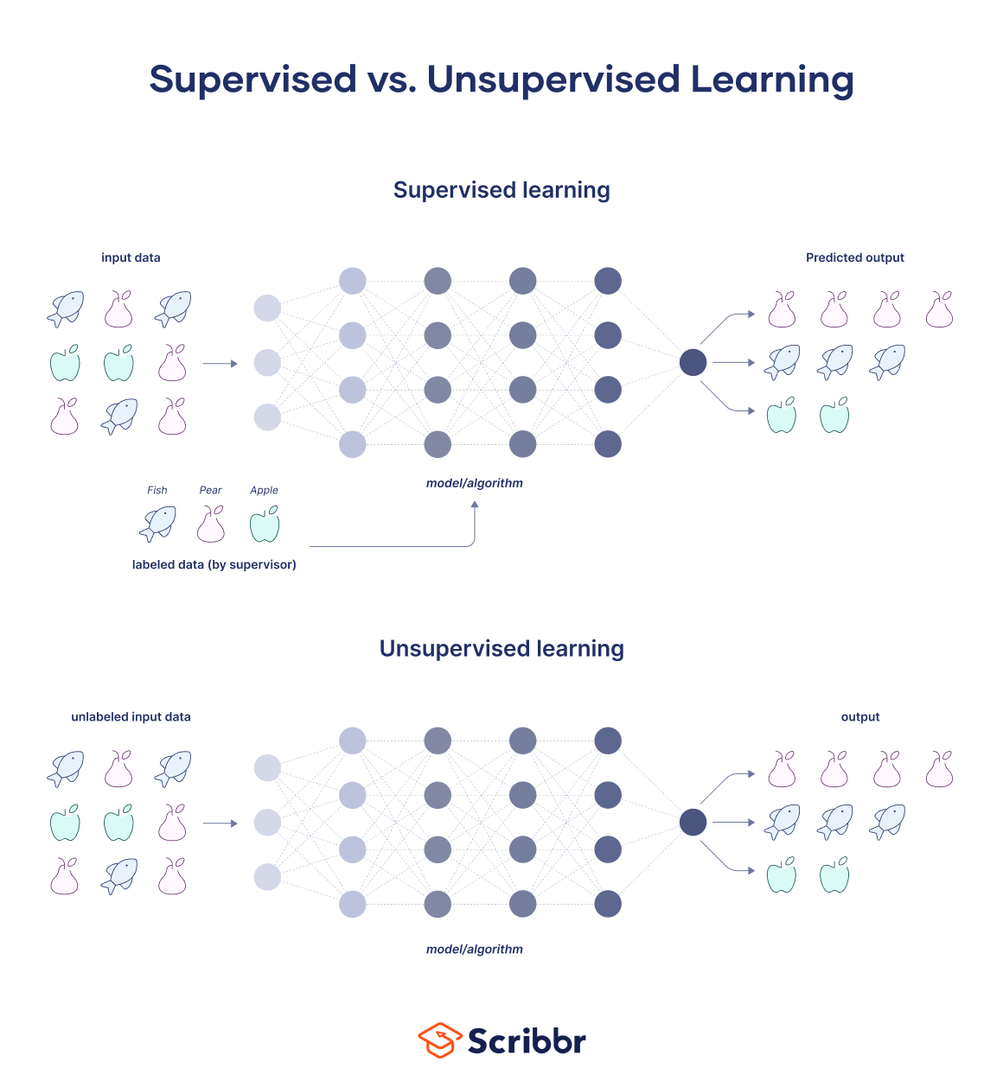

Slide 9
Sesión 22 · Ciencia de Datos Aplicada en Biomedicina
3. Preprocesamiento de los datos
Dr. Antonio Daniel Martínez Gutiérrez · 2027-1
9

Slide 10
Sesión 22 · Ciencia de Datos Aplicada en Biomedicina
El modelo es la parte corta
definir la pregunta y el desenlace ███
construir y limpiar los datos ████████████████████
entrenar el modelo ██
evaluar e interpretar ██████
Entrenar un modelo son tres líneas. Siempre lo fueron
Lo que toma meses es decidir qué es una variable, de qué ventana, con qué deﬁnición, y qué hacer
con lo que falta
Un modelo mediocre sobre buenas variables le gana a un modelo excelente sobre variables mal
construidas
Dr. Antonio Daniel Martínez Gutiérrez · 2027-1
10

Slide 11
Sesión 22 · Ciencia de Datos Aplicada en Biomedicina
Qué incluye «preprocesar»
Paso
La decisión que escondes si no lo piensas
Deﬁnición temporal
¿de qué ventana antes del índice sale esta variable?
Faltantes
¿imputo, o el hecho de que falte ya es información?
Codiﬁcación
categóricas a números, sin inventar un orden que no existe
Escalado
para modelos que lo necesitan (regresión sí, árboles no)
Agregación
«tuvo hipertensión» vs «cuántas veces» vs «la última cifra»
En datos clínicos, que un laboratorio falte casi nunca es aleatorio: no se pidió porque el médico no
sospechaba. Eso es señal, no ruido.
Dr. Antonio Daniel Martínez Gutiérrez · 2027-1
11

Slide 12
Sesión 22 · Ciencia de Datos Aplicada en Biomedicina
Fuga de información
Qué hiciste
Por qué es fuga
escalar o imputar con todo el dataset
la prueba inﬂuyó en el entrenamiento
una variable que sólo existe después del desenlace
el futuro entró al pasado
el mismo paciente en entrenamiento y en prueba
el modelo lo memorizó
El caso clínico clásico: usar un laboratorio tomado el día del diagnóstico para predecirlo. Se pidió porque
el médico ya sospechaba.
Si tu AUC pasa de 0.95 con datos clínicos reales, búscale la fuga antes de celebrar. Kapoor y Narayanan
la encontraron en 294 artículos publicados.
Dr. Antonio Daniel Martínez Gutiérrez · 2027-1
13

Slide 13
Sesión 22 · Ciencia de Datos Aplicada en Biomedicina
4. scikit-learn
Dr. Antonio Daniel Martínez Gutiérrez · 2027-1
14

Slide 14
Sesión 22 · Ciencia de Datos Aplicada en Biomedicina
La API que aprendes una vez
estimador.fit(X, y) # aprende
estimador.predict_proba(X) # predice la probabilidad ← casi siempre ésta
transformador.transform(X) # transforma
Y la herramienta que previene casi toda la fuga:
Pipeline([
("prep", ColumnTransformer([...])), # imputar, escalar, codificar
("modelo", LogisticRegression()),
])
El preprocesamiento vive dentro. En cada pliegue de la validación cruzada se ajusta sólo con el
entrenamiento de ese pliegue. Imposible escalar con la media de todo sin darte cuenta.
Dr. Antonio Daniel Martínez Gutiérrez · 2027-1
15

Slide 15
Sesión 22 · Ciencia de Datos Aplicada en Biomedicina
La escalera: de lo simple a lo complejo
1. DummyClassifier el piso. Si no le ganas, el problema está en los datos.
2. Regresión logística regularizada. Interpretable, rápida, difícil de superar.
3. Árboles / bosques no necesitan escalado, capturan interacciones.
4. Gradient boosting el estándar en datos tabulares. → sesión 24
Cada escalón cuesta: tiempo, cómputo, explicabilidad, mantenimiento
El modelo complejo tiene que ganarle al simple por un margen que valga
Dr. Antonio Daniel Martínez Gutiérrez · 2027-1
16

Slide 16
Sesión 22 · Ciencia de Datos Aplicada en Biomedicina
5. Evaluar: con qué métrica
Dr. Antonio Daniel Martínez Gutiérrez · 2027-1
17

Slide 17
Sesión 22 · Ciencia de Datos Aplicada en Biomedicina
Precisión, recall, F1
predijo SÍ predijo NO
realidad SÍ VP FN ← los que se te escapan
realidad NO FP VN ← las falsas alarmas
Métrica
Fórmula
La pregunta que responde
Precisión
VP / (VP+FP)
de los que marqué, ¿cuántos eran?
Que tan confiables son las predicciones positivas del modelo
Recall
VP / (VP+FN)
de los que eran, ¿a cuántos encontré?
Mide la capacidad del modelo para encontrar todos los casos positivos reales
F1
media armónica
un solo número, cuando ambas importan igual
Precisión y recall se compran una a la otra. Cuál pesa más lo decide la clínica: no es lo mismo una alerta
falsa que un cáncer no detectado.
Dr. Antonio Daniel Martínez Gutiérrez · 2027-1
19

Slide 18
Sesión 22 · Ciencia de Datos Aplicada en Biomedicina
6. Explicar el modelo
Dr. Antonio Daniel Martínez Gutiérrez · 2027-1
21

Slide 19
Sesión 22 · Ciencia de Datos Aplicada en Biomedicina
Un modelo que no puedes explicar no se usa
Un clínico no va a actuar sobre una recomendación que no entiende
Un comité de ética y un regulador van a preguntar por qué
Y tú necesitas explicarlo para detectar que está mal: muchas fugas se descubren viendo qué variable
pesa de forma absurda
"El modelo predice sepsis con AUC 0.91." → nadie lo adopta
"...y pesa sobre todo lactato, frecuencia
cardiaca y leucocitos." → ahora se puede discutir
Dr. Antonio Daniel Martínez Gutiérrez · 2027-1
22

Slide 20
Sesión 22 · Ciencia de Datos Aplicada en Biomedicina
SHAP: cuánto aportó cada variable
Reparte la predicción de un paciente entre sus variables: cuánto empujó cada una hacia arriba o hacia
abajo
Funciona con cualquier modelo, incluidos los de caja negra
Sirve en dos niveles: global (qué importa en promedio) y local (por qué este paciente)
Lo que SHAP no es: una explicación causal. Dice qué usó el modelo, no cómo funciona la
enfermedad. La sesión 25 entra a fondo.
Dr. Antonio Daniel Martínez Gutiérrez · 2027-1
23

Slide 21
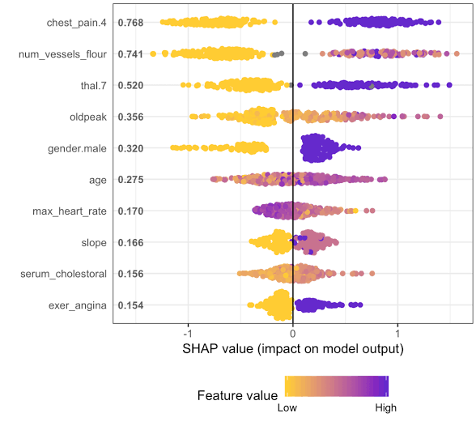

Slide 22
Sesión 22 · Ciencia de Datos Aplicada en Biomedicina
Para llevar
1. El modelo es la parte corta. Los meses se van en deﬁnir variables, ventanas y qué hacer con lo que
falta.
2. Empieza simple y mide bien. El
DummyClassifier
te dice dónde está el piso; AUPRC te dice la
verdad cuando el desenlace es raro.
3. Si no lo puedes explicar, no se usa — y explicarlo es, además, como vas a descubrir que estaba mal.
Dr. Antonio Daniel Martínez Gutiérrez · 2027-1
24

Slide 23
Sesión 22 · Ciencia de Datos Aplicada en Biomedicina
Laboratorio
Primer modelo predictivo clínico
Construir la matriz de features desde tu cohorte con sus ventanas explícitas, armar un
Pipeline
completo,
subir la escalera desde el baseline tonto, validar con
GroupKFold
, reportar AUROC y AUPRC, y provocar
una fuga a propósito para medir cuánto inﬂa el resultado.
Entregable:
modelo_base.ipynb
+
features.md
con la deﬁnición temporal de cada variable.
labs/s22-ml-fundamentos-sklearn/README.md
Dr. Antonio Daniel Martínez Gutiérrez · 2027-1
25

Slide 24
Sesión 22 · Ciencia de Datos Aplicada en Biomedicina
¿Preguntas?
Dr. Antonio Daniel Martínez Gutiérrez · 2027-1
26

